Slide 1
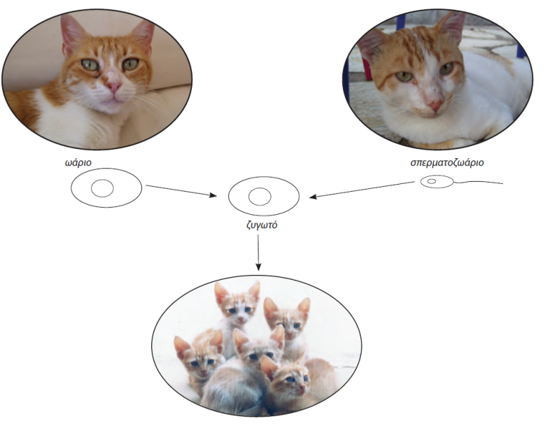
ΒΙΟΛΟΓΙΑ Β΄ ΓΥΜΝΑΣΙΟΥ
6.1 Αναπαραγωγή στους μονοκύτταρους οργανισμούς
(Σχολικό Α΄ Γυμνασίου σελ. 114-115)
Ερωτήσεις
Απαντήσεις
Πώς ονομάζεται η αναπαραγωγή που γίνεται
χωρίς ζευγάρωμα;
μονογονία
2. Πώς ονομάζεται η αναπαραγωγή που γίνεται
με ζευγάρωμα;
αμφιγονία
3. Πώς λέγονται τα κύτταρα που δίνουν το αρσενικό
και το θηλυκό για να γίνει το ζευγάρωμα;
γαμέτες
4. Πως ονομάζεται ο γαμέτης του αρσενικού και
πως του θηλυκού;
Σπερματοζωάριο - ωάριο
5. Πώς ονομάζεται η διαδικασία ένωσης των
γαμετών;
γονιμοποίηση
6. Πώς ονομάζεται το πρώτο κύτταρο του νέου
οργανισμού;
ζυγωτό

Slide 2
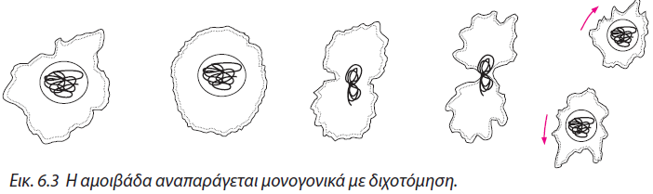
Ερωτήσεις
Απαντήσεις
7. Πώς αναπαράγονται οι μονοκύτταροι οργανισμοί
Με μονογονία
8. Πώς γίνεται η αναπαραγωγή της αμοιβάδας;
Με διχοτόμιση
9. Τι γίνεται στο κύτταρο λίγο πρίν την διχοτόμιση;
Το γενετικό υλικό διπλασιάζεται
ΤΕΛΟΣ

Slide 4
